Slide 1
構造を確認しましょう。

Slide 2
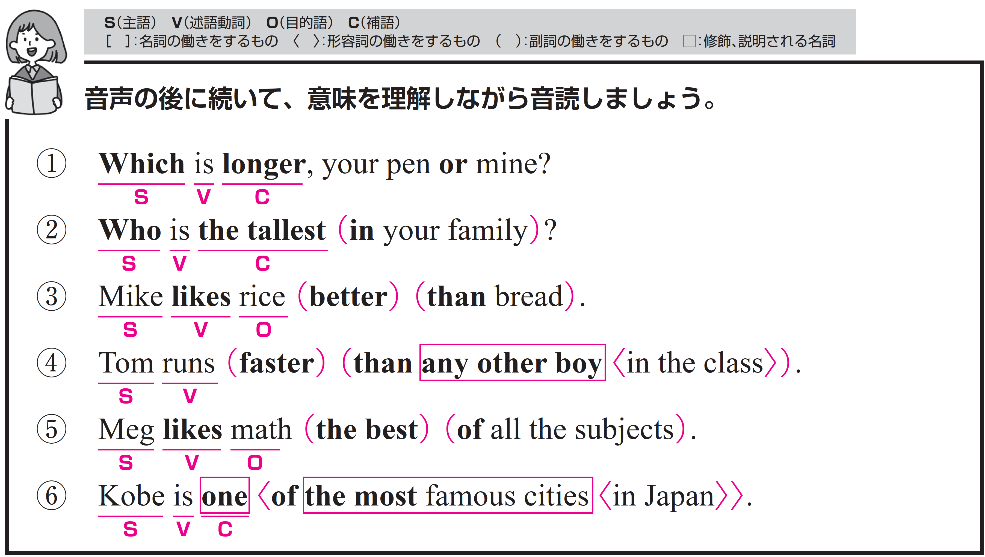
あなたのペンと私のでは、どちらが長いですか。
① Which is longer,
〇 Which がS（主語）、is がV（動詞）、 longer がC（補語）です。
② your pen or mine?
〇 前の文の選択肢を列挙しています。
〇 mine = my pen です。

Slide 3
Target Sentence
FLASH
CARD
PRACTICE！

Slide 4

どちらが より長い ですか / あなたのペンか 私のペンか /
Which is longer, /
your pen or mine? /

Slide 5
Which [i-] [l-----], /
your pen [o-] mine? /

Slide 6
どちらが より長い ですか / あなたのペンか 私のペンか /

Slide 7
どちらが より大きい ですか / 日本か イギリスか /
Which is larger, /
Japan or England? /

Slide 8
[W----] [i-] [l-----], /
Japan [o-] England? /

Slide 9
どちらが より大きい ですか / 日本か イギリスか /

Slide 10
どちらが 年下 ですか /
あなたか ナンシーか /
Who is younger, /
you or Nancy? /

Slide 11
[W--] [i-] [y-------], /
you [o-] Nancy? /

Slide 12
どちらが 年下 ですか /
あなたか ナンシーか /

Slide 13
あなたの家族の中でいちばん背が高いのはだれですか。
〇 Who がS（主語）、is がV（動詞）、
the tallest がC（補語）です。
〇 in your family は修飾語で副詞のはたらきです。
「あなたの家族の中で」という意味をもち、
the tallest を修飾し、比較の範囲を示しています。

Slide 14
Target Sentence
FLASH
CARD
PRACTICE！

Slide 15
だれですか いちばん背が高いのは / あなたの家族の中で /
Who is the tallest / in your family? /

Slide 16
Who [i-] [t--] [t------] / [i-] your family? /

Slide 17
だれですか いちばん背が高いのは / あなたの家族の中で /

Slide 18
どれですか いちばん小さいネコは / ６ひきの中で /
Which is the smallest cat / of the six? /

Slide 19
Which [i-] [t--] [s-------] cat / [o-] the six? /

Slide 20
どれですか いちばん小さいネコは / ６ひきの中で /

Slide 21
だれですか 泳ぐことが
できるのは / いちばん速く /
あなたのクラスの中で /
Who can swim / the fastest / in your class? /

Slide 22
[W--] [c--] [s---] /
[t--] [f------] /
[i-] your class? /

Slide 23
だれですか 泳ぐことが
できるのは / いちばん速く /
あなたのクラスの中で /

Slide 24
マイクはパンよりご飯が好きです。
〇 Mike がS（主語）、likes がV（動詞）、rice がO（目的語）です。
〇 better は副詞です。
「よりよく」という意味をもち、動詞 likes を修飾しています。
〇 than bread は修飾語で副詞のはたらきです。
「パンより」という意味をもち、
better の比較の対象を示しています。

Slide 25
Target Sentence
FLASH
CARD
PRACTICE！

Slide 26
マイクは 好きです ご飯が /
もっと / パンより /
Mike likes rice /
better / than bread. /

Slide 27
Mike [l----] rice /
[b-----] / [t---] bread. /

Slide 28
マイクは 好きです ご飯が /
もっと / パンより /

Slide 29
マイクは 好きです 魚が /
もっと / 肉より /
Mike likes fish /
better / than meat. /

Slide 30
Mike [l----] fish /
[b-----] / [t---] meat. /

Slide 31
マイクは 好きです 魚が /
もっと / 肉より /

Slide 32
私は 好きです 黒色が /
もっと / 白色より /
I like black /
better / than white. /

Slide 33
I [l---] black /
[b-----] / [t---] white. /

Slide 34
私は 好きです 黒色が /
もっと / 白色より /

Slide 35
トムはクラスの他のどの男の子よりも速く走ります。
〇 Tom がS（主語）、runs がV（動詞）です。
〇 faster は副詞です。「より速く」という意味をもち、
どのように走るか を説明しています。
〇 than any other boy in the class は修飾語で
副詞のはたらきです。
「クラスの他のどの男子より」という意味をもち、
faster の比較の対象を示しています。
〇 in the class は修飾語で形容詞のはたらきです。
any other boy を説明しています。

Slide 36
Target Sentence
FLASH
CARD
PRACTICE！

Slide 37
トムは 走ります より速く / 他のどの男の子よりも /
クラスの中で /
Tom runs faster /
than any other boy / in the class. /

Slide 38
Tom [r---] [f-----] /
[t---] any other boy / [i-] the class. /

Slide 39
トムは 走ります より速く / 他のどの男の子よりも /
クラスの中で /

Slide 40
トムは 走ります より速く / 他のどの生徒よりも /
彼の学校の中で /
Tom runs faster /
than any other student / in his school. /

Slide 41
Tom [r---] [f-----] /
[t---] [a--] [o----] student / [i-] his school. /

Slide 42
トムは 走ります より速く /他のどの生徒よりも /
彼の学校の中で /

Slide 43
２月は より寒い です / 他のどの月よりも /
一年の中で /
February is colder /
than any other month / of the year. /

Slide 44
February [i-] [c-----] /
[t---] [a--] [o----] month / [o-] the year. /

Slide 45
２月は より寒い です / 他のどの月よりも /
一年の中で /

Slide 46
メグはすべての教科の中で数学がいちばん好きです。
〇 Meg がS（主語）、likes がV（動詞）、math がV（動詞）です。
〇 the best は副詞です。
「最もよく、いちばん」という意味をもち、
動詞 likes を説明しています。
〇 of all the subjects は修飾語で副詞のはたらきです。
「すべての教科の中で」という意味をもち、
the best を修飾し、比較の範囲を示しています。

Slide 47
Target Sentence
FLASH
CARD
PRACTICE！

Slide 48
メグは 好きです 数学が /
いちばん / 全ての教科の中で /
Meg likes math / the best / of all the subjects. /

Slide 49
Meg [l----] math /
[t--] [b---] /
[o-] all the subjects. /

Slide 50
メグは 好きです 数学が /
いちばん / 全ての教科の中で /

Slide 51
メグは 好きです 春が /
いちばん / 全ての季節の中で /
Meg likes spring / the best / of all the seasons. /

Slide 52
Meg [l----] spring /
[t--] [b---] /
[o-] [a--] [t--] seasons. /

Slide 53
メグは 好きです 春が /
いちばん / 全ての季節の中で /

Slide 54
私は 好きです イチゴが /
いちばん / 全ての果物の中で /
I like strawberries /
the best / of all fruits. /

Slide 55
I [l---] strawberries /
[t--] [b---] /
[o-] [a--] fruits. /

Slide 56
私は 好きです イチゴが /
いちばん / 全ての果物の中で /

Slide 57
神戸は日本でいちばん有名な都市の１つです。
〇 Kobe がS（主語）、is がV（動詞）、one がC（補語）です。
〇 of the most famous cities in Japanは修飾語で
形容詞のはたらきです。
「日本にある最も有名な都市のうちの」という意味をもち、
one を説明しています。
〇 in Japan は修飾語で形容詞のはたらきです。
「日本で」という意味をもち、
the most famous cities を説明しています。

Slide 58
Target Sentence
FLASH
CARD
PRACTICE！

Slide 59
神戸は ひとつ です /
いちばん有名な都市の /
日本の中で /
Kobe is one /
of the most famous
cities / in Japan. /

Slide 60
Kobe [i-] one /
[o-] [t--] [m---] [f-----]
cities / [i-] Japan. /

Slide 61
神戸は ひとつ です /
いちばん有名な都市の /
日本の中で /

Slide 62
東京は ひとつ です /
いちばん大きな都市の /
世界中で /
Tokyo is one /
of the biggest cities / in the world. /

Slide 63
Tokyo [i-] [o--] /
[o-] [t--] [b------] cities / [i-] the world. /

Slide 64
東京は ひとつ です /
いちばん大きな都市の /
世界中で /

Slide 65
ここは ひとつ です /
いちばん美味しい
レストランの /この町の中で /
This is one /
of the most delicious restaurants / in this town. /

Slide 66
This [i-] [o--] /
[o-] [t--] [m---] [d--------]
restaurants / in this town. /

Slide 67
ここは ひとつ です /
いちばん美味しい
レストランの /この町の中で /

